Slide 1
티쓰리큐㈜가 참여한 대한민국 육군의 지뢰탐지 실증 실험사업 사례 소개
사업기간 : 2021.06 ~ 2023.12
실증장소 : 육군 공병학교(상무대)
주요 내용
- 표준환경에서의 지뢰 및 종류 탐지
- 자연환경에서의 지뢰 및 종류 탐지

Slide 2
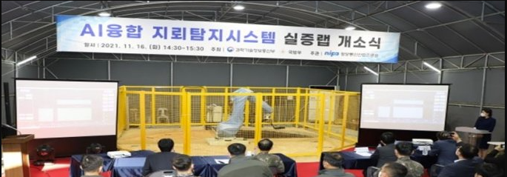
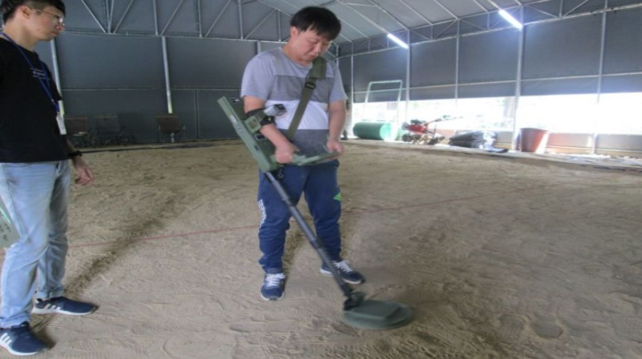
실험사업 개요
상무대 공병학교에 표준환경(인위적 실험환경)과 자연환경을 구축하고 각각의 환경에 지뢰를 매설하고 인공지능 모델을 이용하여 지뢰 매설 여부 및 매설된 지뢰의 종류를 식별하는 기술개발 사업
□ 표준환경 실험 조건
- 돌, 나뭇가지, 이물질 등이 없는 깨끗한 토질의 실험장을 인위적으로 조성
- 지뢰를 최대 3개 이상까지 매설
□ 자연환경 실험 조건
- 돌, 나뭇가지, 자갈 등 이물질이 포함되어 있는 자연 상태의 흙을 가져와 실험에 사용
- 최대 2개의 지뢰를 매설

Slide 3
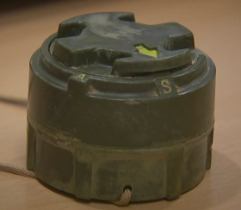
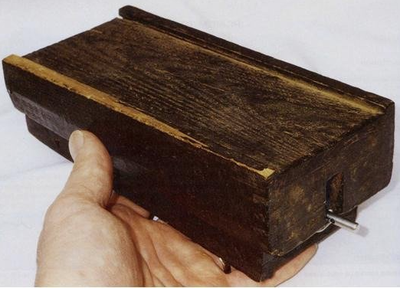
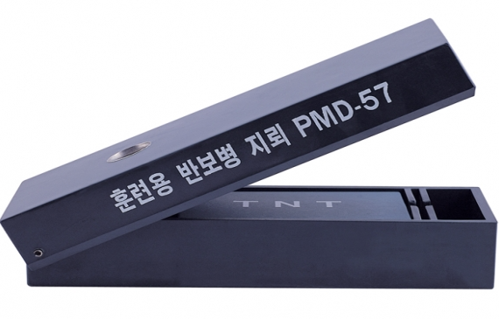
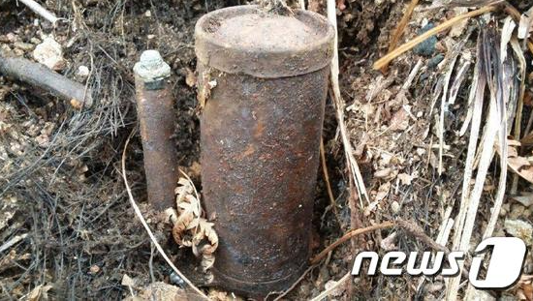
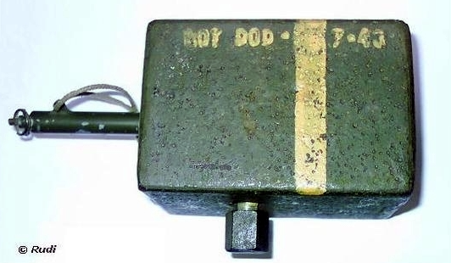
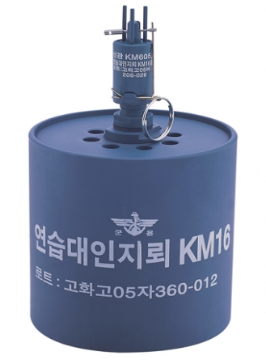
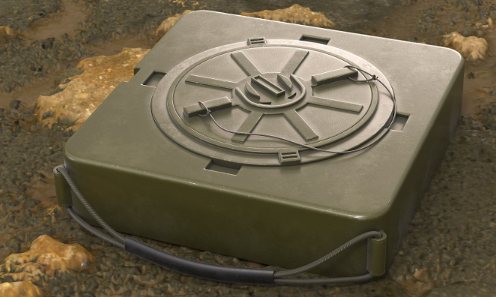
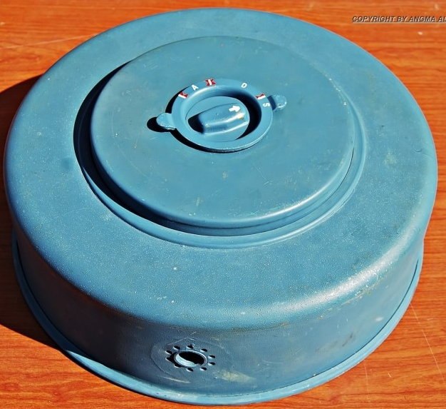
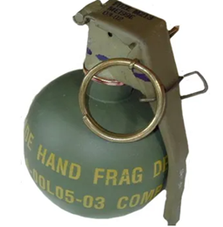
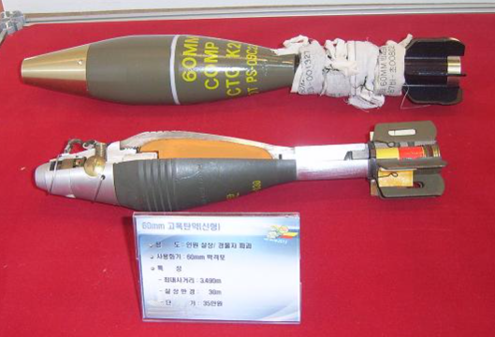
학습 대상(지뢰 및 폭발물)의 종류
구분 | 명칭 | 특성 | 형상 | 비 고
대인지뢰 | M14 | 비금속지뢰 |  | UN 협약에 의해 하부에 철판 부착 (철판 제거 조건에서도 실험)
 | 목함지뢰 | 비금속 지뢰 |  | 北∙러시아에서 자주 사용
 | 수지반보병 | 비금속 지뢰 |  | 금속 성분이 존재는 하나 매우 약함
 | M2A4 | 금속 지뢰
 | M3 | 금속 지뢰
 | M16 | 금속 지뢰
대전차지뢰 | M19 | 비금속 지뢰
 | M15 | 금속 지뢰
폭발물 | 세열수류탄 | 금속 폭발물
 | 고폭탄 | 금속 폭발물

Slide 4
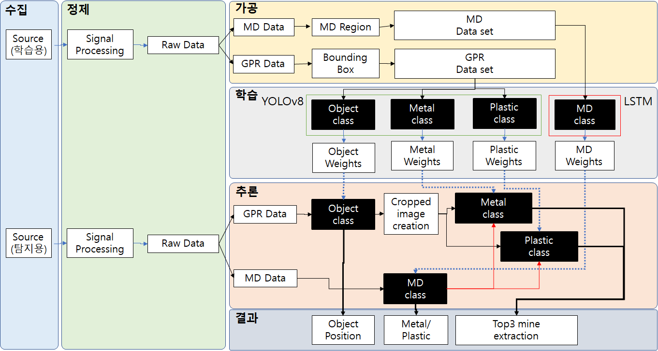
T3Q 추론 방식
- Yolov8 모델을 이용하여 객체 존재 여부를 먼저 확인
- 객체가 존재할 경우 해당 객체의 MD 신호 파악
(MD 신호가 뚜렷하고 그래프에 일정한 기울기를 유지하면 금속으로, 신호가 불규칙하면 비금속으로 판단)
- Classfication을 통해 금속의 또는 비금속 지뢰 중 가능성이 높은 순으로 top3를 추천
* 지뢰가 깊게 묻혀서 금속신호가 약하면 비금속으로 오탐할 가능성이 존재하지만 GPR 이미지만을
이용한 Detection 형상으로도 지뢰 종류 판단 가능*

Slide 5
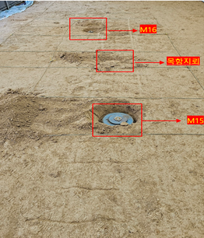
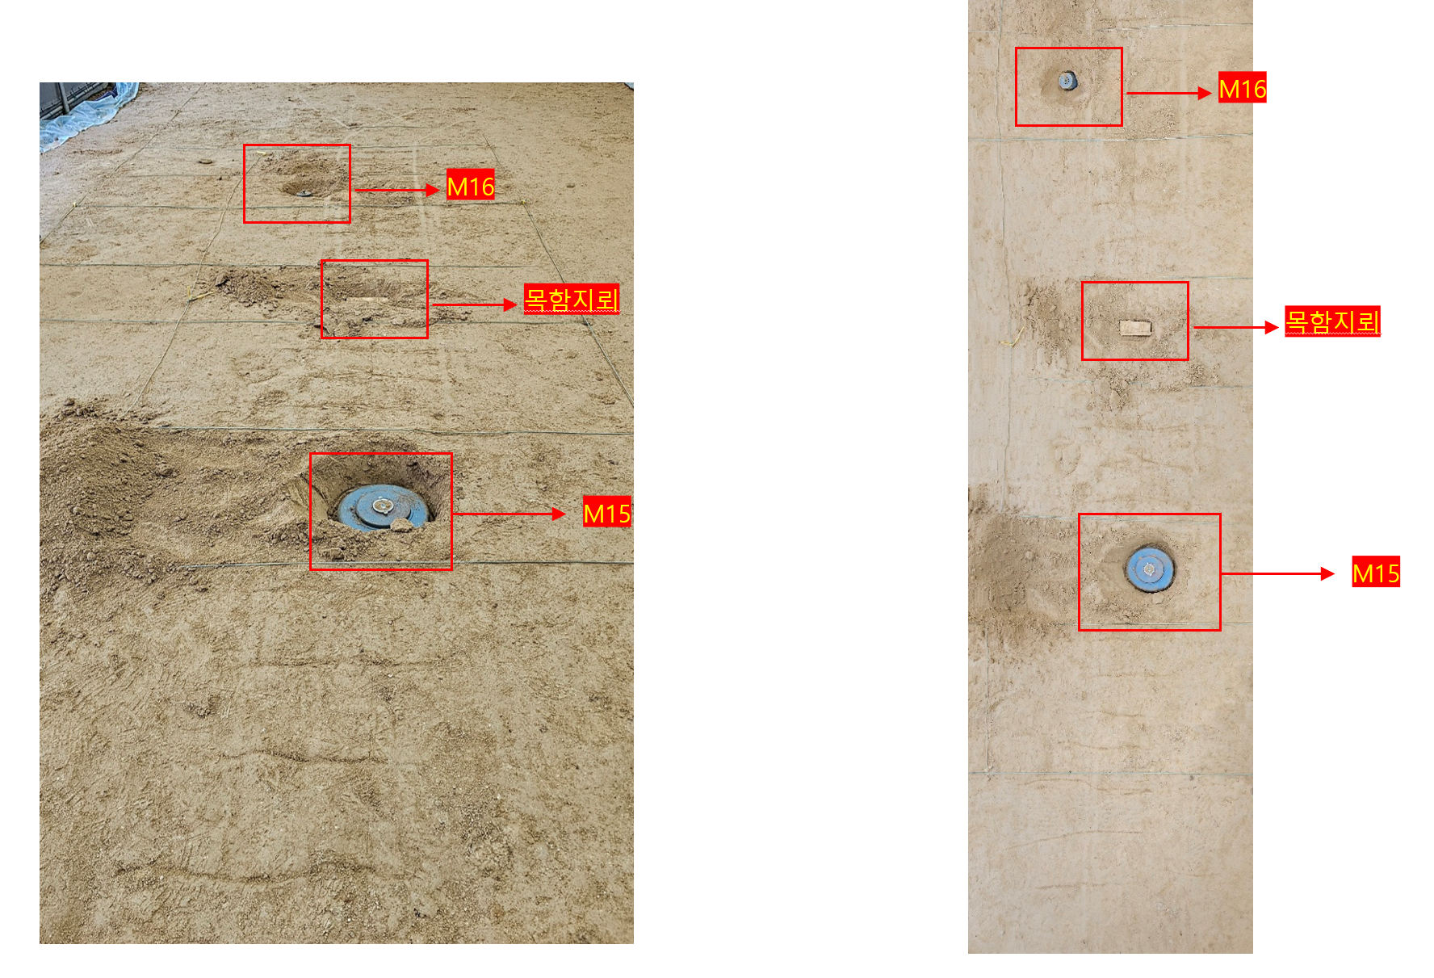
마인파인더 실제 추론 이미지 및 식별결과
1단계 : 실험용 지뢰 매설
상무대 공병학교의 실험환경에 표준환경과 자연환경 실험장을 준비하고
폭발 가능성이 있는 성분을 제거한 시험용 대인지뢰와 대전차지뢰 등을 섞어서 매립
정면에서 본 모습 | 수직으로 본 모습

Slide 6
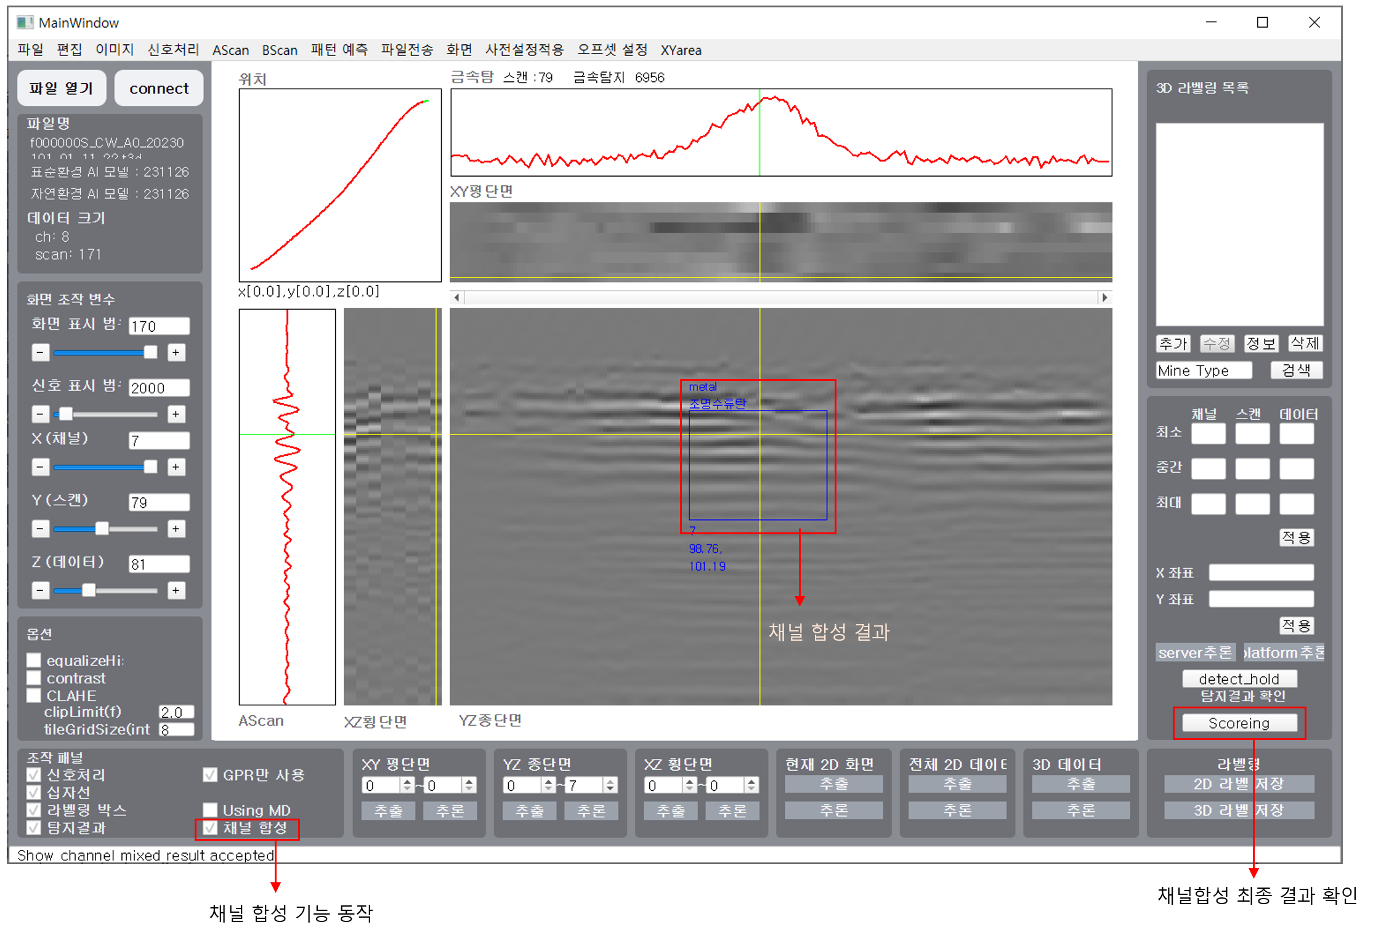
마인파인더 실제 추론 이미지 및 식별결과
2단계 : 지뢰 종류 추론
채널합성 : 다중채널(총 8회 촬영 결과)을 추론하여 가장 가능성이 높은 지뢰를 추천
금속/비금속 분류 : 수집된 MD 신호의 파장을 분석하여 금속성과 비금속성으로 구분
* YZ 평면으로 추론할 경우의 이미지

Slide 7
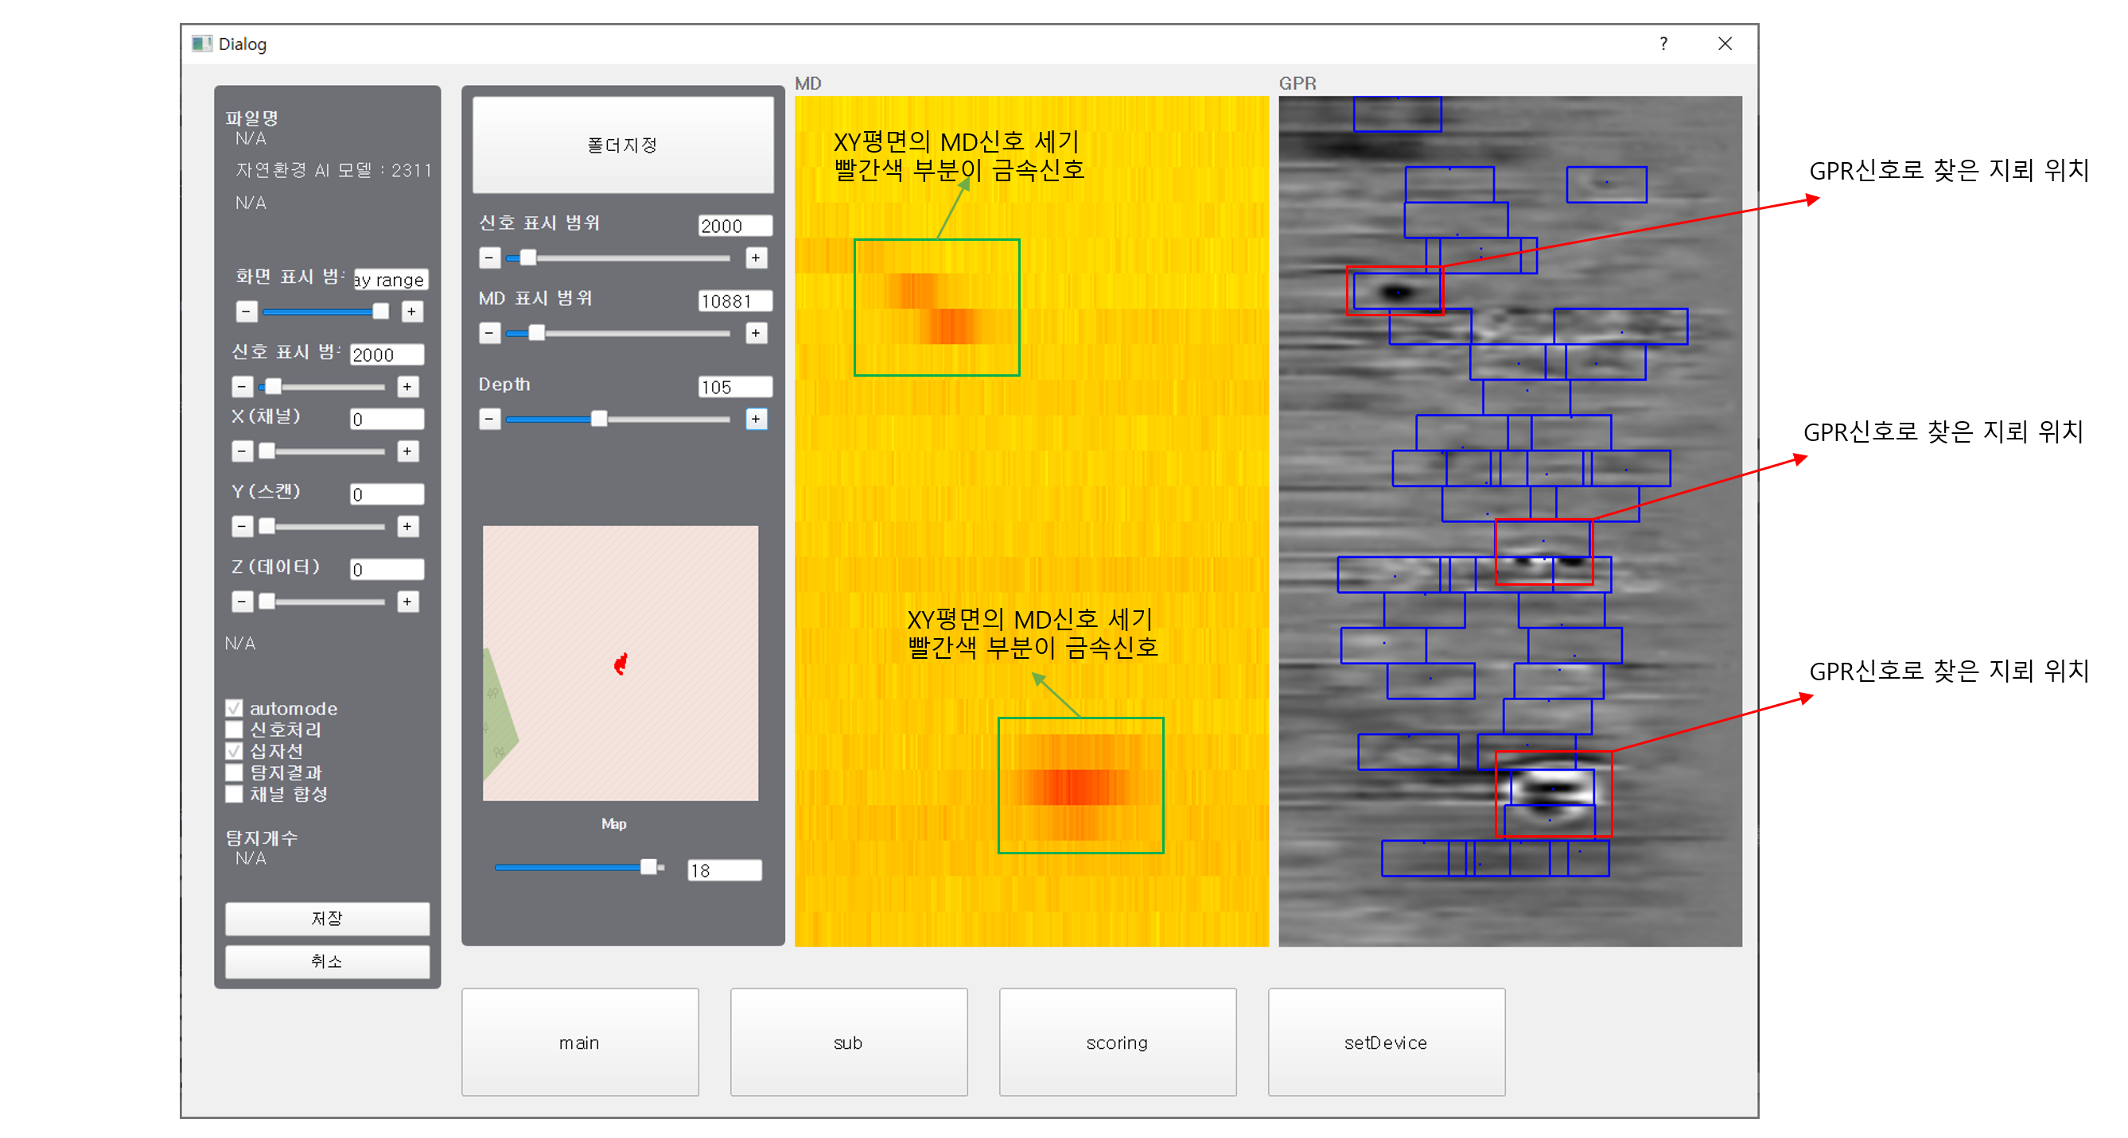
마인파인더 실제 추론 이미지 및 식별결과
2단계 : 지뢰 종류 추론
채널합성 : 다중채널(총 8회 촬영 결과)을 추론하여 가장 가능성이 높은 지뢰를 추천
금속/비금속 분류 : 수집된 MD 신호의 파장을 분석하여 금속성과 비금속성으로 구분
* XY 평면으로 추론할 경우의 이미지

Slide 8
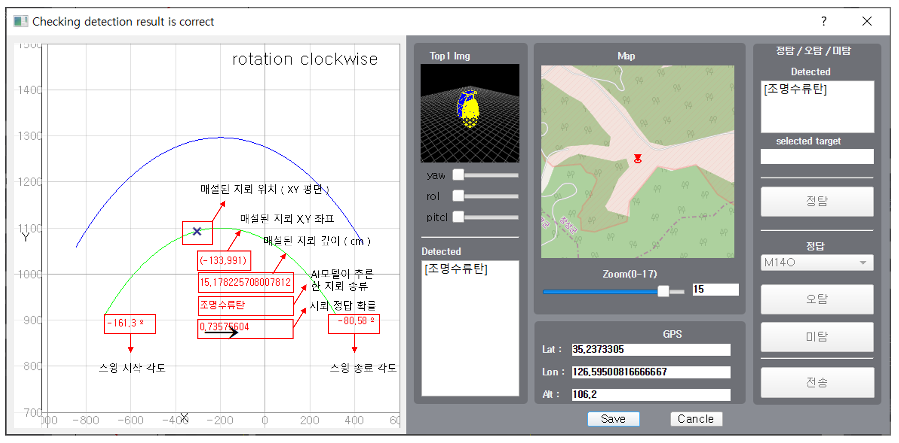
마인파인더 실제 추론 이미지 및 식별결과
3단계 : 지뢰 매설위치 식별
지뢰탐지기(Minefinder) : 지뢰의 매설 위치(좌표)와 깊이(Cm) 등의 정보를 제공
위치 도식 : GPS 기능이 지원될 경우 지도 상에 위치 표시

Slide 9
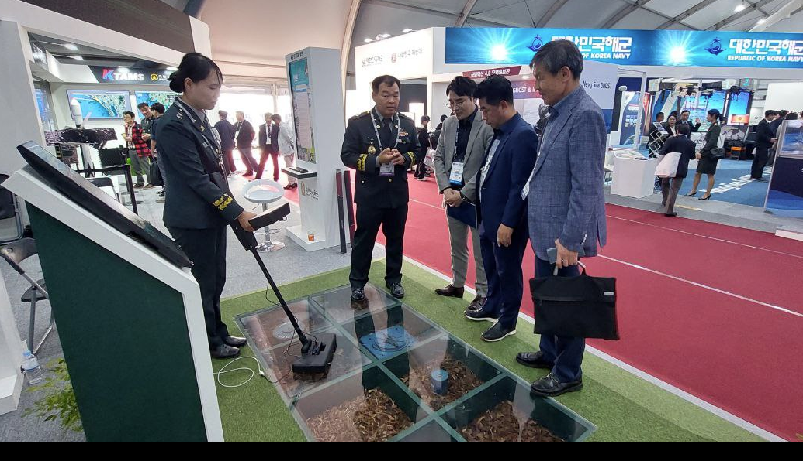
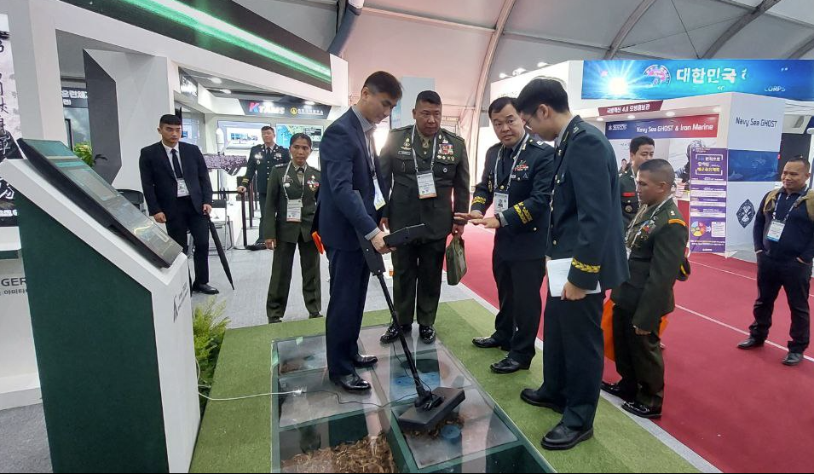
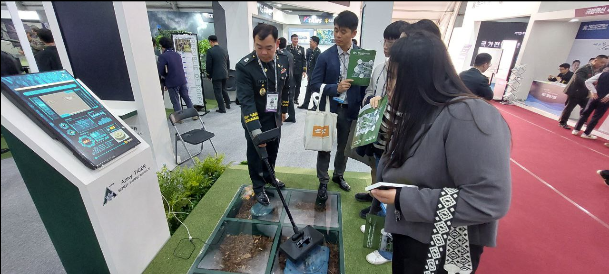
지뢰탐지 시연(2023년 ADEX )

Slide 10
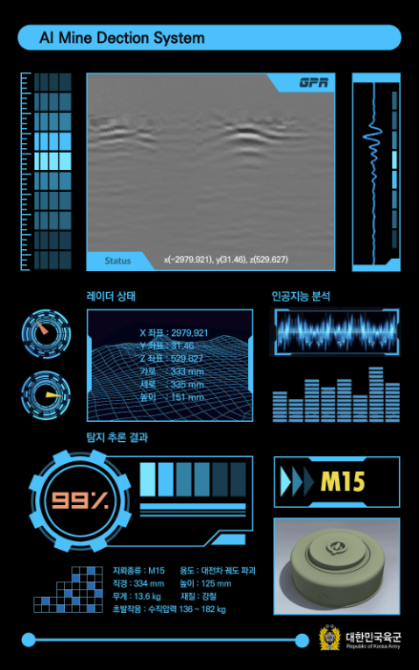
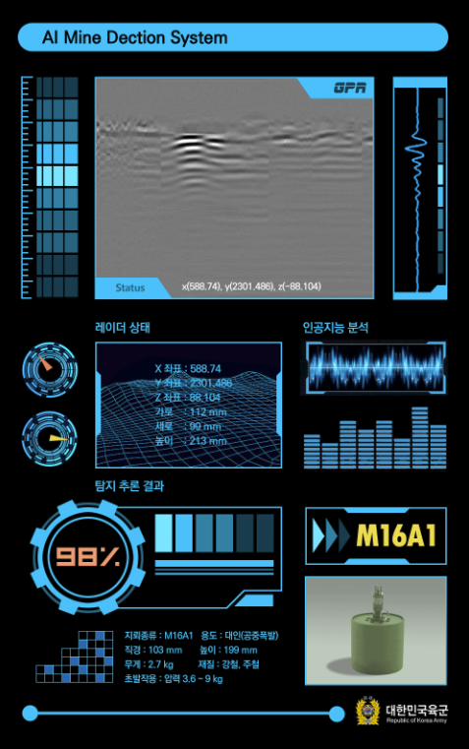
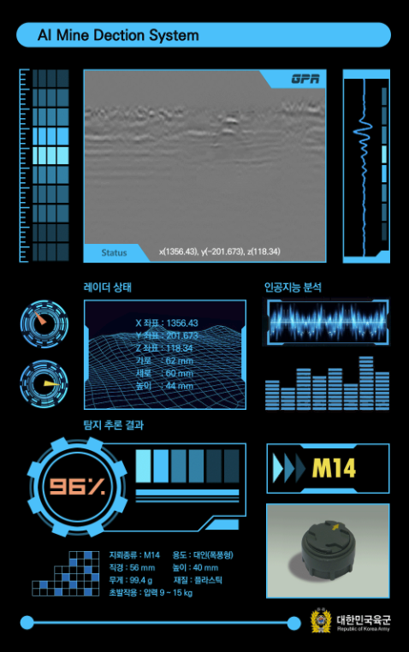
지뢰탐지 시연(2023년 ADEX )

